Slide 1
OBRADA PRIRODNOG JEZIKA
(NLP)
Uvodno predavanje
11. listopada 2016.

Slide 2
Literatura
Foundations of Statistical Natural Language Processing;Ch. D. Manning; H. Schütze;1999;MIT Press
Speech and Language Processing;D. Jurafsky; J.H. Martin;2000;Prentice Hall
Text to Speech Synthesis: New Paradigms and Advances;Sh. Narayanan; A. Alwan;2004;Prentice Hall
The Oxford Handbook of Computational Linguistics;R. Mitkov (ed.);2005;Oxford University Press

Slide 3
Čemu služi NLP
NLP je multidisciplinarno područje istraživanja i razvoja čiji je cilj produkcija aplikacija za svakodnevni život.
Aplikacije su:
  Pretraživanje informacija
  Inteligentno pretraživanje Weba
  Strojno sažimanje teksta
  Spell checking
  Grammar checking
  Strojna pretvorba teksta u govor (TTS)
  Strojna pretvorba govora u tekst (ASR)
  Dijaloški sustavi zasnovani na razumijevanju prirodnog jezika
  Strojno prevođenje (MT)
  i još mnoge druge ....
  www.itu.int/newsarchive/press/PP98/Documents/Statement_Gore.html, Digitalna deklaracija međuovisnosti, Al Gore, 1998

Slide 4
Alati NLP-a
Teorija vjerojatnosti
Teorija informacije
Algoritmi
Strukture podataka
Umjetna inteligencija
Process Modeling

Slide 5
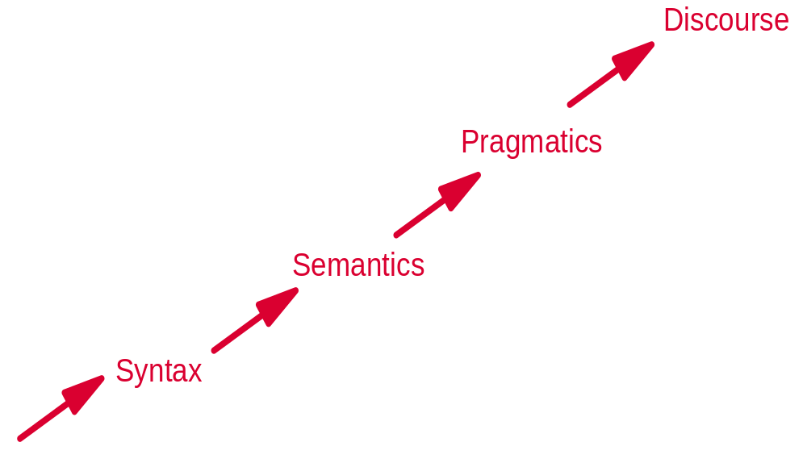
Hijerarhija u NLP-u
**možemo ići put gore, put dolje, te kombinirati kretanje gore i dolje
**svaki korak je jednako složen!
Morphology

Slide 6
Elementi hijerarhije
Morfologija: bavi se načinom na koji se tvore riječi
Sintaksa: bavi se načinom na koji niz riječi tvori rečenicu i strukturalnom ulogom riječi u rečenici
Semantika: bavi se značenjem riječi i kako ta značenja složena u rečenicu tvore smisao rečenice
Pragmatika: bavi se uporabom rečenica u različitim situacijama, te kao uporaba utječe na interpretaciju rečenice
Diskurs: bavi se pitanjem kako prethodna rečenica utječe na interpretaciju sljedeće rečenice

Slide 7
Važnost statističkih metoda u NLP-u
Do otprilike 1990. godine NLP se temeljio na metodama zasnovanim na pravilima (rule-based approach)
Međutim, ovakav pristup pokazao se “pretvrdim” za opis načinâ na koji ljudi koriste prirodni jezik
Ljudi znaju “rastezati” i “svijati” pravila da bi zadovoljili svoje komunikacijske potrebe
Stoga su se za potrebe modeliranja prirodnoga jezika počele rabiti statističke metode (SNLP), koje pokazale dovoljno fleksibilnim u nizu aplikacija

Slide 8
Hijerarhija u SNLP-u
POS (Part-of-Speech) i morfologija: riječi, njihova uloga i redoslijed u rečenici i oblici koje poprimaju
PS (Phrase Structure) i sintaksa: pravila i ograničenja u redanju riječi i struktura fraze kao dijela rečenice
Semantika: istraživanje značenja riječi (leksička semantika) i kako se ono ostvaruje u rečenici
Pragmatika: istraživanje kako znanje o riječima i jezičnim konvencijama utječe na interpretaciju rečenice (implicitno uključuje diskurs)

Slide 9
Zašto je NLP zahtjevan
Višeznačnost riječi
Složenost strukture rečenice
Riječi mogu značiti više nego njihov zbroj ili dijelovi (Fakultet elektrotehnike i računarstva)
Suvisle riječi mogu tvoriti nesuvislu rečenicu (zeleni tangens pjeva)
Problem određivanja značenja (ljudi vole sladoled; znači li to da svi ljudi vole sladoled?)
Kompleksni načini interakcije između različitih stupnjeva u hijerarhiji NLP-a, odnosno SNLP-a

Slide 10
Što je korpus?
Korpus je skupina označenih ili neoznačenih tekstova nad kojom primjenjuju metode NLP-a, odnosno SNLP-a, sve u cilju otkrivanja novih teorija o prirodnom jeziku, odnosno zanimljivih i korisnih načina organizacije znanja o jeziku
Bez korpusa je danas bilo koji oblik obrade prirodnoga jezika nezamisliv
Hrvatski korpusi:
http://riznica.ihjj.hr, Hrvatska jezična riznica
http://www.hnk.ffzg.hr/korpus.html, Hrvatski nacionalni korpus
… i drugi!!!

Slide 11
Što se iz korpusa dade ekstrahirati
Na razini riječi
  Učestalost pojavljivanje riječi
  Kolokacije (slijed riječi koje se učestalo pojavljuju zajedno)
  Značenje riječi
  N-grami (pojavljivanje dvije, tri i više riječi u fiksnom poretku)
  Akvizicija riječi
Na razini rečenice
  Gramatička funkcija riječi
  Sintaktičke strukture
Na razini teksta (potkorpusa)
  Značenja rečenica
Kao sredstva na višim razinama obrade rabe se HMM (skriveni Markovljevi modeli), POS Tagging i CFG (Context Free Grammars, uključujući i probabilističke) i drugo.

Slide 12
“Jednostavne” aplikacije
Prebrajanje riječi (wc u Unix-u)
Konkordancije
Pravopisni provjernici (spell checkeri)
Gramatički provjernici (grammar checkeri)
Kontekstualni provjernici (contextual spell checking)
Prediktori riječi na mobitelima (T9-like systems)
.....

Slide 13
“Složene” aplikacije
Inteligentni kompjutorski sustavi
NLP sučelja prema bazama podataka
Računalom potpomognuto poučavanje (CAI)
Inteligentno pretraživanje Weba
Data mining
Strojna tvorba govora (TTS)
Strojno prepoznavanje govora (ASR)
Strojno prevođenje (MT, odnosno MAT, uključujuću Speech-to-Speech Translation (SST)
Dijaloški sustavi
....

Slide 14
Dijaloški sustav – primjer složene aplikacije
Us e r
Discourse
Speech
Semantic
Recognition
Interpretation
Interpretation
Speech
Response
Dialogue
Synthesis
Generation
Management

Slide 15
Projektni zadaci
Prepoznavanje istopisnica-raznozvučnica uz pomoć konteksta
Razdvajanje složenica (run-on words)
Strojna tvorba i prepoznavanje govora: najsvježije u svijetu!
AdIns (AdOns) Haschecku za Office (MacOS)
… i drugo, prema vlastitoj ideji

Slide 16
Ocjenjivanje na kolegiju
Sudjelovanje u nastavi: 10 bodova
Pretprojektni izvještaj: 30 bodova
Projekt: 60 bodova
Za postići prolaznu ocjenu potrebno je
50 bodova

Slide 17
Igra prevođenja
The sky is black ->
MS Outlook ->
cultural ties ->
Black Sea ->
Cabinet of Ministers ->
Flickr, Slideshare, or Twitter ->
emergency power ->
DOS boot is needed ->
and the file structure will be mounted ->
cash in the bank ->
APPROVAL BY THE HEAD OF FAD ->
Customs Criminal Board ->
Member States which are not party to the Geneva Convention ->

